Slide 1
第四章 条件概率
事件的相互独立性及试验的相互独立性
第一节 条件概率 乘法定理
一 条 件 概 率
条件概率是概率论中一个重要而实用的概念。
它所考虑的是事件 A 已经发生的条件下事件 B
发生的概率。

Slide 2


条 件 概 率
设A、B是某随机试验中的两个事件，且
则称事件B在“事件A已发生”这一附加条件下的
概率为在事件A已发生的条件下事件B的条件概率
，简称为B在A之下的条件概率，记为

Slide 3
例 1 盒中有4个外形相同的球，它们的标号分别
为1、2、3、4，每次从盒中取出一球，有放
回地取两次．
则该试验的所有可能的结果为
(1,1) (1,2) (1,3) (1,4)
(2,1) (2,2) (2,3) (2,4)
(3,1) (3,2) (3,3) (3,4)
(4,1) (4,2) (4,3) (4,4)
其中(i,j)表示第一次取i号球，第二次取j号球

Slide 4
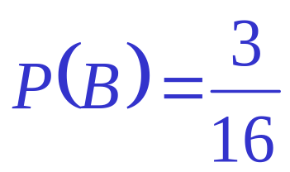
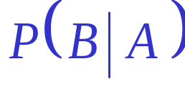
设A={ 第一次取出球的标号为 2 }
B={ 取出的两球标号之和为 4 }
则事件B所含的样本点为
(1,3) (2,2) (3,1)
因此事件B的概率为:
若我们考虑在事件A发生的条件下，事件B发生的概率并记此概率为:
由于已知事件A已经发生，则该试验的所有可能结果为

Slide 5
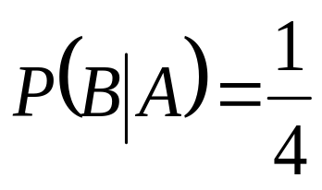
(2,1) (2,2) (2,3) (2,4)
这时，事件B是在事件A已经发生的条件下的概率，
因此这时所求的概率为
注：由例1可以看出，事件在“条件A已发生这附加条件的概率与不附加这个条件的概率是不同的．因此，有必要引入下面的定义：

Slide 6
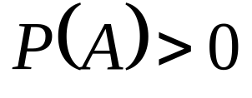
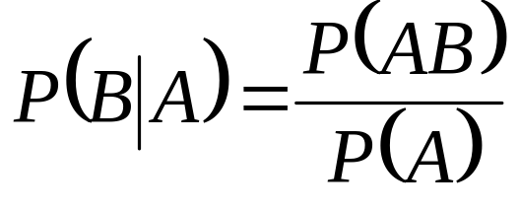
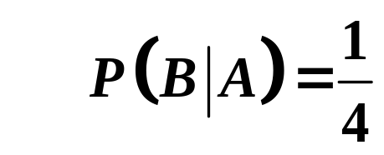
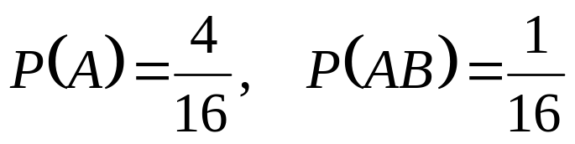
定义：设A、B是某随机试验中的两个事件，且
则
称为在事件A已发生的条件下事件B的条件概率，简称为B在A之下的条件概率。
在例 1 中，我们已求得
还可求得
故有

Slide 7
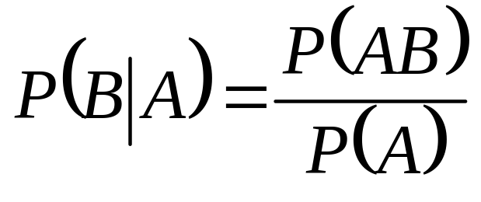

二 、乘法定理
1、两个事件的乘法公式
由条件概率的计算公式
我们得
这就是两个事件的乘法公式．

Slide 8
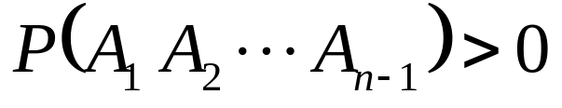
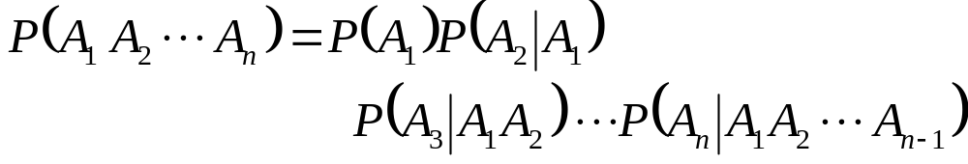
2、多个事件的乘法公式
则有
这就是n个事件的乘法公式．

Slide 9
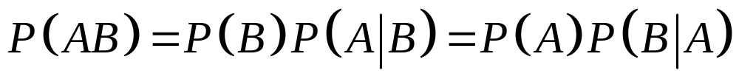
3、乘法定理
乘法定理 两事件的积事件的概率等于其中一事件的概率与另一事件在前一事件出现下的条件概率的乘积.

Slide 10
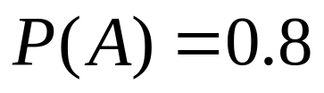



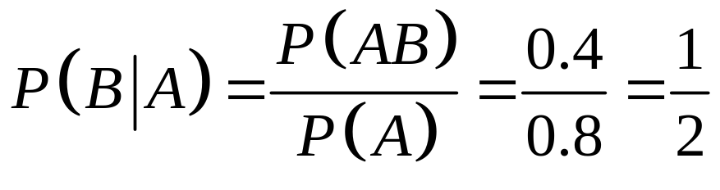
例2 设某种动物由出生算起活20岁以上的概率为0.8，活25岁以上
的概率为0.4，如果现在有一个20岁的这种动物问它能活到25岁
以上的概率为多少？
解 ： 设 A=“能活到20岁以上”
B=“能活到25岁以上”
由题意
由于
所以
因此
由条件概率的公式

Slide 11
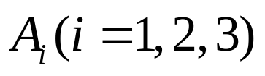
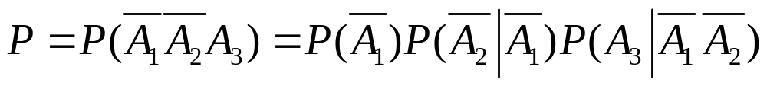
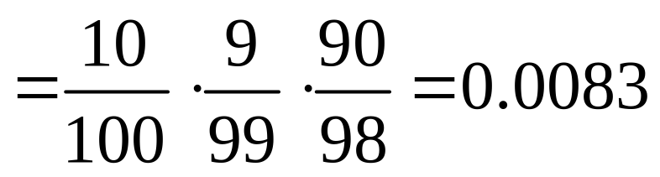
例3 一批零件共有100件，其中有10件次品，采用不放回抽样
依次抽取3次，求第3次才抽到合格品的概率.
解：设
次抽到合格品事件，
则由题意的所求概率为
为第i

Slide 12
第二节 全概率公式
全概率公式和贝叶斯公式主要用于计算比较复杂事件的概率, 它们实质上是加法公式和乘法公式的综合运用.
综合运用
加法公式
P(A+B)=P(A)+P(B)
A、B互斥
乘法公式
P(AB)= P(A)P(B|A)
P(A)>0

Slide 13
例1 有三个箱子，分别编号为1,2,3，1号箱装有1个红球4个白球，2号箱装有2红3白球，3号箱装有3红球. 某人从三箱中任取一箱，从中任意摸出一球，求取得红球的概率.
解：记 A_{i}={球取自i号箱},
i=1,2,3;
B ={取得红球}
1
2
3
运用加法公式得
B发生总是伴随着A₁，A₂，A₃ 之一同时发生，
即 B= A₁B+A₂B+A₃B，
且 A₁B、A₂B、A₃B两两互斥
P(B)=P( A₁B)+P(A₂B)+P(A₃B)

Slide 14
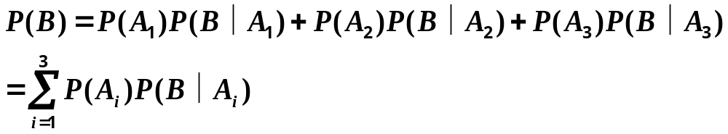
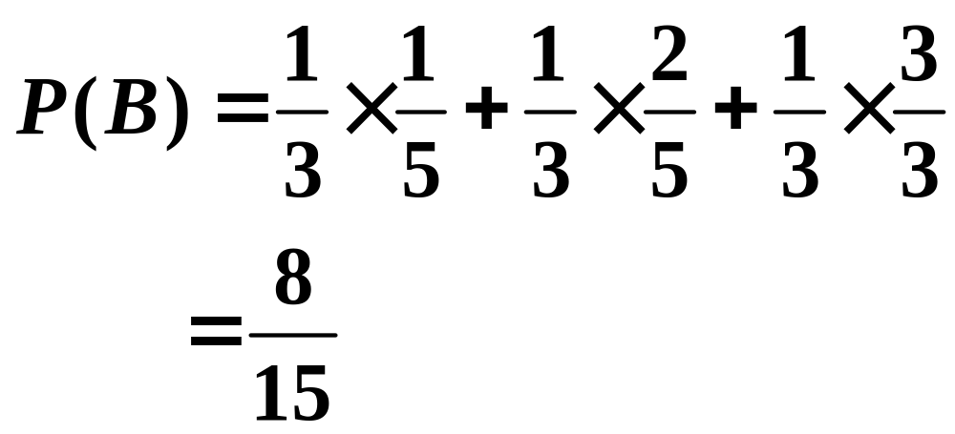
P(B)=P( A₁B)+P(A₂B)+P(A₃B)
代入数据计算得：
对求和中的每一项
运用乘法公式得
将此例中所用的方法推广到一般的情形，就得到在概率计算中常用的全概率公式.

Slide 15
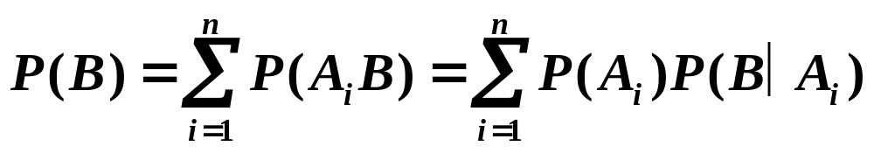
全概率公式:
设A₁,A₂,…,A_{n}是两两互斥的事件，且P(A_{i})>0， i =1,2,…,n, 且事件B为事件
A₁+A₂+ …+A_{n}
的子事件，则
B=B(A₁+A₂+ …+A_{n})= A₁B+A₂B+…+A_{n} B
由于A₁,A₂,…,A_{n}两两互斥，即有 A_{i} B也两两互斥，
则由概率函数表示及乘法定理，有如下全概率公式：

Slide 16
我们还可以从另一个角度去理解
全概率公式:
某一事件B的发生有各种可能的原因(i=1,2,…,n)，如果B是由原因A_{i}所引起，则B发生的概率是
P(BA_{i})=P(A_{i})P(B |A_{i})
每一原因都可能导致B发生，故B发生的概率是各原因引起B发生概率的总和，即全概率公式.

Slide 17
由此可以形象地把全概率公式看成为
“由原因推结果”，每个原因对结果的发生有一定的“作用”，即结果发生的可能性与各种原因的“作用”大小有关. 全概率公式表达了它们之间的关系 .
A₃
诸A_{i}是原因
B是结果
A₁
A₅
B
A₄
A₆
A₂
A₈
A₇

Slide 18

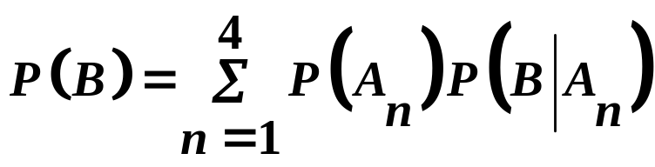
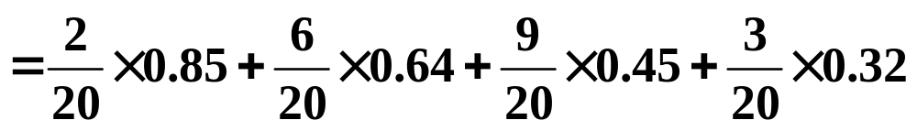

例6 某小组有20名射手，其中一、二、三、四级射手
分别为2、6、9、3名．又若选一、二、三、四级
射手参加比赛，则在比赛中射中目标的概率分别
为0.85、0.64、0.45、0.32，今随机选一人参加
比赛，试求该小组在比赛中射中目标的概率．
解：

Slide 19

第三节 贝叶斯公式
实际中还有下面一类问题，是
“已知结果求原因”
某人从任一箱中任意摸出一球，发现是红球,求该球是取自1号箱的概率.
1红4白
或者问:
该球取自哪号箱的可能性最大?
1
2
3
这一类问题在实际中更为常见，它所求的是条件概率，是已知某结果发生条件下，求各原因发生可能性大小.

Slide 20
接下来我们介绍为解决这类问题而引出的
贝叶斯公式（逆概公式）

Slide 21
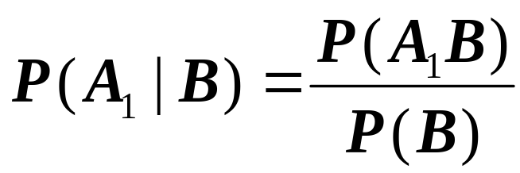
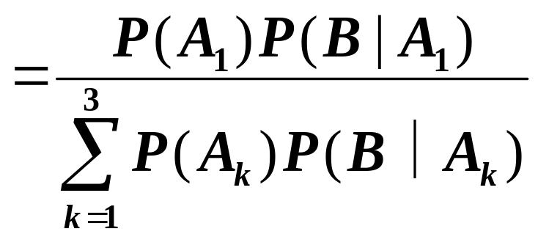
某人从任一箱中任意摸出
一球，发现是红球，求该球是取自1号箱的概率.
?
记 A_{i}={球取自i号箱}, i=1,2,3;
B ={取得红球}
1红4白
1
2
3
求P(A₁|B)
运用全概率公式
计算P(B)
将这里得到的公式一般化，就得到
贝叶斯公式

Slide 22
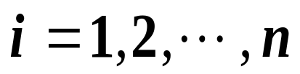
贝叶斯公式
设A₁,A₂,…,A_{n}是两两互斥的事件，且P(A_{i})>0，i=1,2,…,n, 另有一事件B，它总是与A₁,A₂,…,A_{n} 之一同时发生，则
n
=
∑
P
(
A
|
B
)
P
(
A
)
P
(
B
｜
A
)
P
(
A
)
P
(
B
｜
A
)
i
i
i
j
j
=
j
1
该公式于1763年由贝叶斯(Bayes)给出. 它是在观察到事件B已发生的条件下，寻找导致B发生的每个原因的概率.

Slide 23
贝叶斯公式在实际中有很多应用，它可以帮助人们确定某结果（事件 B）发生的最可能原因.

Slide 24
例设某批产品中甲、 乙、丙三厂生产的产品分别占45%、 35%、 20%， 各厂的产品的次品率分别为4 % 、2%、5%， 现从中任取一件：
(1) 求取到的是次品的概率；
(2) 经检验发现取到的产品为次品，求该产品是甲厂生产的概率。
解：记A1、A2、A3为抽到甲乙丙各厂的产品，
B为抽到的是次品。
(1)则：P(A1)=0.45， P(A2)=0.35， P(A3)=0.2
P(B|A1)=0.04，P(B|A2)=0.02， P(B|A3)=0.05
因此P(B)=0.45×0.04+0.35×0.02+0.2×0.05=0.035

Slide 25
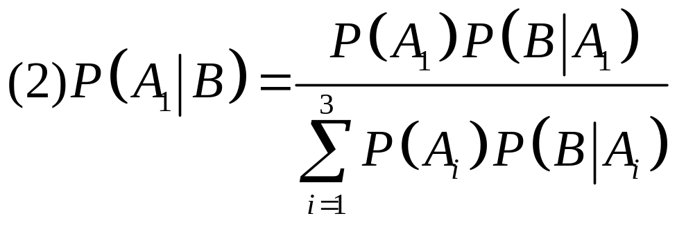
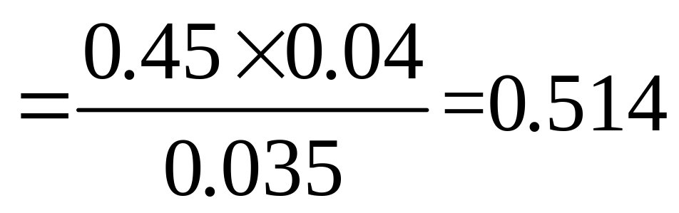

Slide 26
第四节 事件的相互独立性

Slide 27
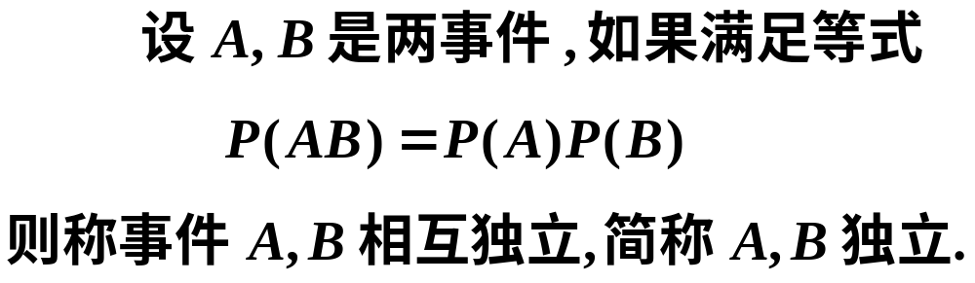

一、事件的相互独立性
1. 定义
【注】 (1) 事件A与B相互独立是指：事件A发生与否不会影响事件B发生的概率，反之，事件B发生与否也不会影响事件A发生的概率。
(2) 必然事件S 和不可能事件 与任何事件都
是相互独立的。

Slide 28
(3) 事件的独立性与事件的互斥没有必然的联系。
二者定义的角度不同，互斥是从集合角度定义，独立是从概率关系的角度定义。

Slide 29
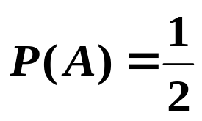
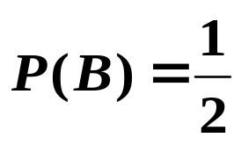
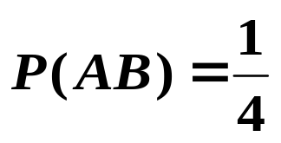

例1 掷两枚均匀的硬币甲、乙，令 A 表示“硬币甲出现正面”， B 表示“硬币乙出现正面” ，判断事件A，B是否相互独立。
解析：因为
S＝{(正，正)， (正，反) ，(反，正)， (反，反)}
A＝{(正，正)， (正，反)}
B＝{(正，正)， (反，正)}
AB＝{(正，正)}
所以， A，B是相互独立的。

Slide 30

2. 判断两个事件独立的方法
1). 根据实际背景判断事件的独立性。
2). 根据定义， P(AB)=P(A)P(B).
3). 定理一 设A，B是两事件，且P(A)>0，
则 A，B 相互独立 P(B|A)=P(B).
4). 定理二 若 事件A与B相互独立，则 下列各对事件也相互独立：
（充要）
A 与B
A 与 B
A 与B

Slide 31
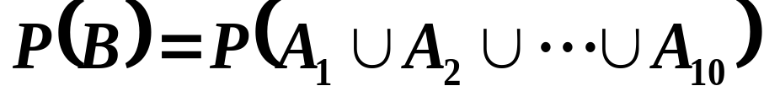
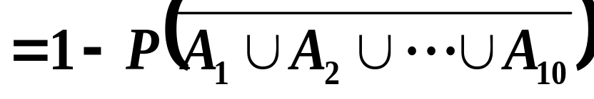
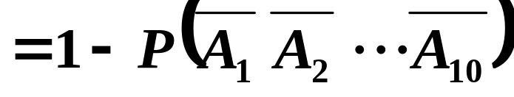
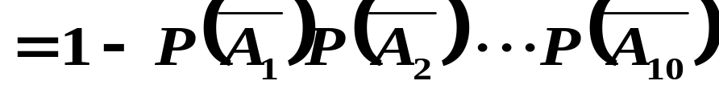
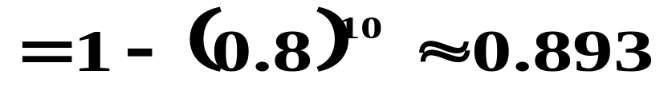
例3 设每一名机枪手击落飞机的概率都是0.2, 若10名机枪手同时向一架飞机射击,问击落飞机的概率是多少?
解
事件B为“击落飞机”, 所求概率为
【评注】 独立时，通过求逆事件的概率将和事件转化为积事件容易计算。

Slide 32
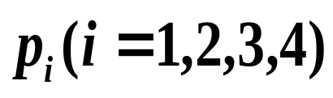


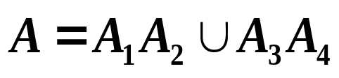
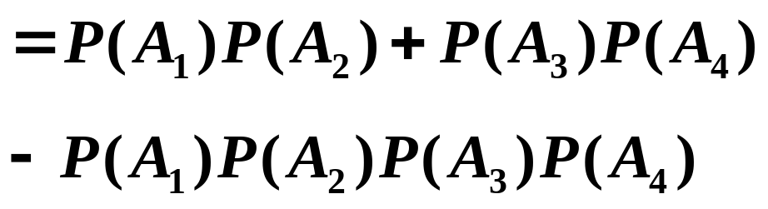
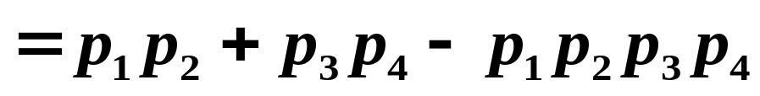
例4 (可靠性问题)一个元件（或系统）能正常工作的概率称为它的可靠性。现有4个独立工作的元件1，2，3，4按先串联再并联的方式联接。设第i个元件的可靠性为 ,
试求系统的可靠性。
1
2
解
设 表示
“第i个元件工作正常”
3
4
A表示“系统工作正常”,
则

Slide 33

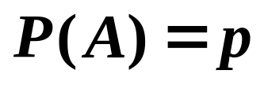
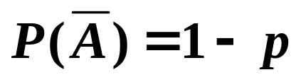
第 五 节 重复独立试验 二项概率公式
1．伯努利概型定义
独立试验：若随机试验的内容是进行n 次重复试验，任何一次试验中各结果发生的可能性不受其它各次试验结果的影响，则称此n次试验为n次独立试验。
n重伯努利试验：若随机试验满足
1°进行n次独立试验
2°每次试验只有两个结果：A与 ，其中
0＜p＜1，则称该试验为n重伯努利试验，
简称伯努利试验，也称伯努利概型。

Slide 34
例如
（1）掷一枚硬币，连续掷5次，每次两个结果。
（2）一次掷 5 枚硬币，可视掷每一枚硬币是一次独立试验，五枚是 5 次独立试验，每一枚掷后，有两个可能结果，为伯努利试验。
（3）袋中有a只红球，b只白球，c只黑球，有返回地取 n 次，关心的是取到红球否，仍是两个结果，为伯努利试验。

Slide 35
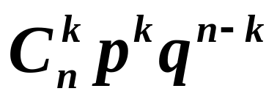
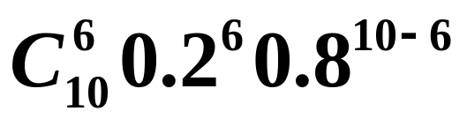
2．n重伯努利试验中，事件A 发生k次的概率。
P{A 发生k次}= ，其中 q=1-p.
（二项 概率公式）
例 一大批电子元件，一级品率为0.2，随机取10只，求恰有6只一级品的概率。
P{A 发生6次}=

Slide 36

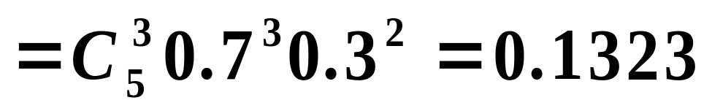
例
某人打靶每次命中的概率是0.7,现射击5次
恰有3次命中的概率是多少?
至少命中3次的概率是多少?
=0.66

Slide 37
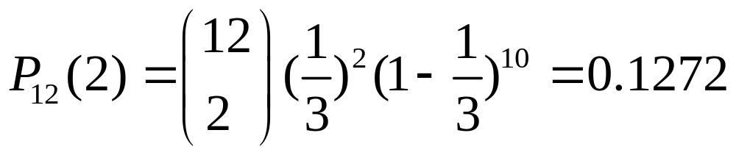
例 10 在某车间里有12台车床，每台车床由于工艺上
的原因，时常需要停车，设各台车床的停车
（或开车）是相互独立的，设每台车床在任一时
刻停车的概率为1/3，计算在任一指定时刻车间
里有两台车床处于停车状态的概率.
解： 把在任一指定时刻对一台车床的观察看作一次
试验，由于各台车床的停车或开车时相互独立
的，所以可以按二项式公式计算

Slide 38
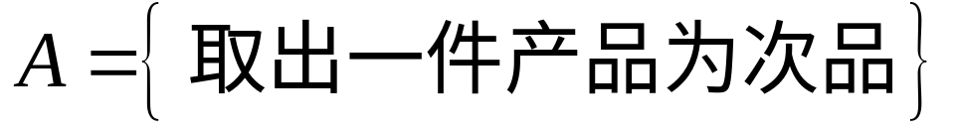

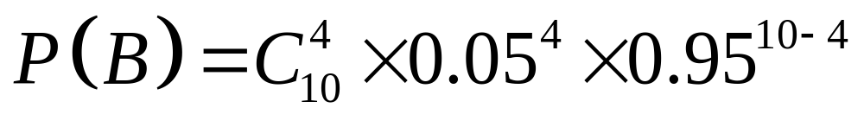
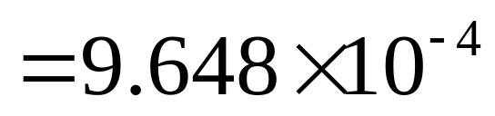
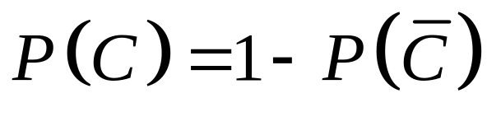

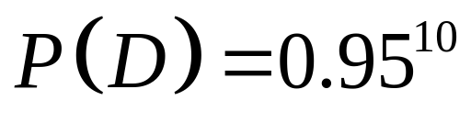

例8 一大批产品的次品率为0.05，现从中取出10件．
试求下列事件的概率：
B={ 取出的10件产品中恰有4件次品 }
C={ 取出的10件产品中至少有2件次品 }
D={ 取出的10件产品中没有次品 }
解： 取10件产品可看作是一10重Bernoulli试验．
所以，

